Slide 1

Pageflix https://github.com/pageFlix/PageFlix
מגישים:
אסף גלילי -315785006
טל סהר – 206955452
ניקיטה אנוסוב – 328596978
רועי פיינגולד - 313239477

Slide 2
תיאור המערכת
מטרת המערכת שלנו היא הנגשת ספריות ללקוחות . המערכת מחזיקה רשימה של ספריות אשר נרשמות אליה , כל ספריה יכולה לנהל מלאי של ספרים אשר היא מחזיקה ובנוסף לראות בזמן אמת באפליקציה את הספרים שכבר הושאלו ואצל איזה לקוח הם נמצאים. עבור צד הלקוח, ישנה אפשרות לחפש ספרים לפי שם , אם הספר קיים הלקוח יראה את כל הספריות שיש להן את הספר שהוא חיפש, הלקוח יכול לבחור את הספרייה שהוא מעדיף להזמין ממנה ובכך הספר ישמר לו מבלי שלקוח אחר יוכל להזמין את הספר. ישנה אפשרות לראות את רשימת הספרים אותם הזמין הלקוח בזמן אמת ובעבר(כאלה שהלקוח כבר החזיר)
הצורך במערכת – המערכת מעניקה ללקוח מרחב רחב של ספריות שהוא יכול לחפש בהן את הספרים אותם הוא רוצה בכך שהחיפוש הוא עבור ספר מסוים ולא צריך לבדוק בכל ספריה האם הספר קיים , בנוסף הלקוח יכול לעקוב אחרי ההזמנות שלו בצורה מסודרת כולל זמן החזרה של הספרים אותם הוא שכר. עבור צד הספרייה המערכת נותנת נוחות ופשטות בניהול מלאים של הספרייה בכך שכל פעולה שמתבצעת על הספרים בספריה נרשמת אוטומטית במסד הנתונים ומעדכנת את המלאי.
כיום ישנם אתרים המנהלים מלאים של ספריות בערים שונות , לטעמנו הפשטות שבה האפליקציה עובדת תוכל להנגיש את ההתייעלות גם לספריות קטנות יותר שלא יכולות להרשות לעצמן להשקיע באתר גדול לעסק שלהם.

Slide 3
דרישות מרכזיות:
פרופיל הרשאה – בעל הספרייה + לקוח פונקציונאלית
הרשמה והתחברות - בעל הספרייה + לקוח פונקציונאלית (שימוש בלוח שנה , משיכת שמות ערים ורחובות מgov.il API)
עדכון מלאים – בעל הספרייה פונקציונאלית
חסימת משתמש – בעל הספרייה פונקציונאלית
השאלת ספר – לקוח פונקציונאלית
חווות דעת על ספר – לקוח פונקציונאלית
התחברות באמצעות Gmail לקוח + בעל ספרייה לא פונקציונאלית
היסטורית השאלות – לקוח + בעל ספרייה לא פונקציונאלית
חוויות משתמש פשוטה לקוח + בעל ספרייה לא פונקציונאלית
ניווט לספרייה - לקוח לא פונקציונאלית (שימוש בgoolge maps)
חיפוש ספר – לקוח פונקציונאלית
מיון תוצאות פונקציונאלית
הגבלת גיל להשאלת ספרים לא פונקציונאלית
מציאת הספרייה הקרובה ביותר לא פונקציונאלית

Slide 4
מבנה המערכת
מסך כניסה (בפתיחה האפליקציה ישנן שני לחצנים התחברות לפרופיל לקוח או לפרופיל ספרן)
התחברות לפרופיל לקוח \ ספרן ( הזנת שם משתמש וסיסמה במידה והמשתמש רשום כבר במידה ולא יש להירשם למערכת על ידיי כפתור sign-up)
Signup
מילוי - אימייל , סיסמה , שם פרטי , שם משפחה , תאריך לידה , כתובת , מספר פלאפון.
פרופיל לקוח
Drop down menu – בראש העמוד ניתן לפתוח את התפריט
Profile – מראה את פרטי הלקוח אשר הוזנו בהרשמה
Update Profile – ניתן לערוך את פרטי הלקוח מלבד אימייל וסיסמה
Rent History – מציג רשימה של הספרים שהושכרו על ידיי הלוח
Sign Out – מעביר את הלקוח למסך ההרשמה
Search Books – חיפוש ספר לפי שם בעזרת שורת החיפוש , יציג את כל הספריות שמחזיקות בספר שחופש
My Books - מציג רשימה של כל הספרים שכרגע אצל הלקוח

Slide 5
פרופיל ספרן
Drop down menu – בראש העמוד ניתן לפתוח את התפריט
Profile – מראה את פרטי הלקוח אשר הוזנו בהרשמה
Update Profile – ניתן לערוך את פרטי הלקוח מלבד אימייל וסיסמה
Rent History – מציג רשימה של הספרים שהושכרו על ידיי הלוח
Sign Out – מעביר את הלקוח למסך ההרשמה
Blocked list – מציג רשימת לקוחות החסומים להשכרה
In Stock – מציג את מלאי הספרים בספרייה
Borrowed books – מציג רשימה של ספרים מושאלים
Add Book – חלון להוספת ספרים למלאי
Remove Book – חלון להסרת ספרים מהמלאי

Slide 6
חלוקת תפקידים:
ניקיטה אנוסוב -
הרשמה לשני הצדדים התחברות לשני הצדדים
התחברות ע''י גוגל
הוספת ספר/מחיקה
החזרת ספר מצד ספריה
רשימה של ספרים במלאי מצד הסופר
רשימת ספרים בהשאלה משני הצדדים
היסטוריות השאלות שני צדדים
חסימת לקוח ורשימה של לקוחות חסומים(עם אופציה של ביטול חסימה
חוות דעת ורשימה של חוות דעת של לקוח

Slide 7
חלוקת תפקידים:
אסף גלילי –
מימוש כתובות + תאריך לידה במסכי הרשמה עבור לקוח וספריה (רשימה נשלפת עם אופציה לחיפוש + מסך תאריך לידה)
משיכת רשימת ערים ורחובות בישראל מgov.il API
מסך עדכון פרטי לקוח וספריה
ניווט לספריה לאחר השכרת ספר באפליקציה
שימוש בgoogle maps

Slide 8
חלוקת תפקידים:
טל סהר –
חיפוש ומיון ספרים – לקוח
השכרת ספרים (פרופיל לקוח) + מיון לפי קטגוריית חיפוש
הצגת הספריות בהן יש ספר ספציפי – לקוח
צפייה בביקורות על ספר - לקוח
יישום חסימה על לקוח, מניעת השכרה מהספרייה בה הוא חסום
בדיקת גיל לקוח בהשכרת ספר

Slide 9
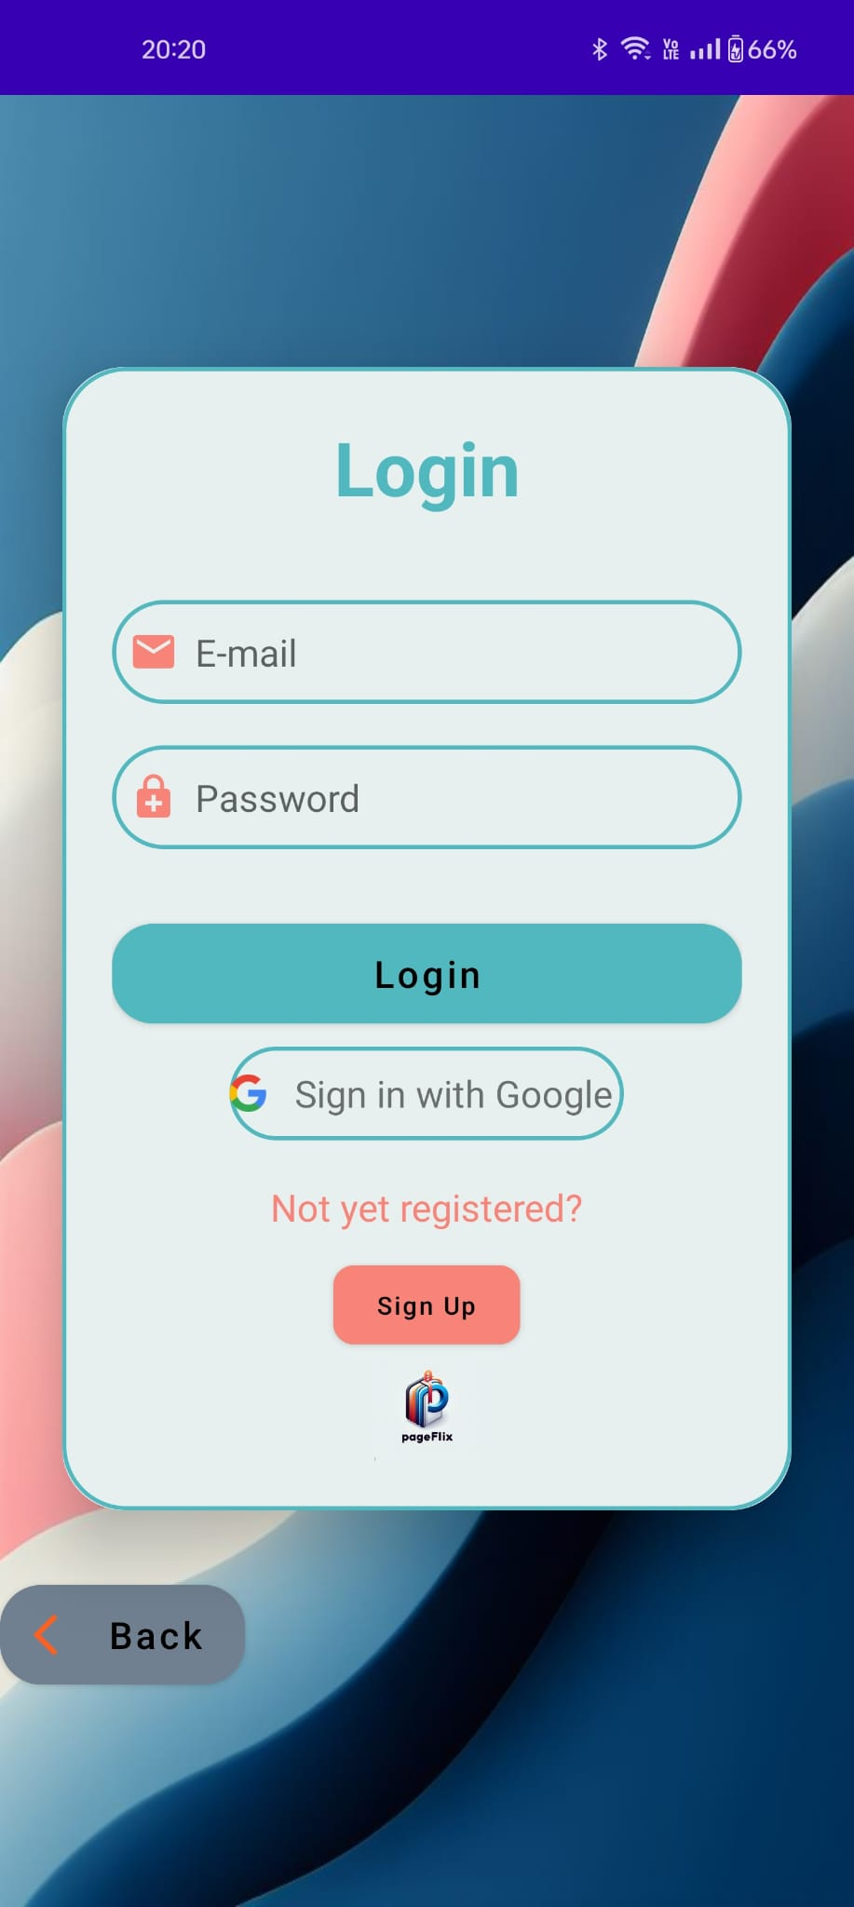
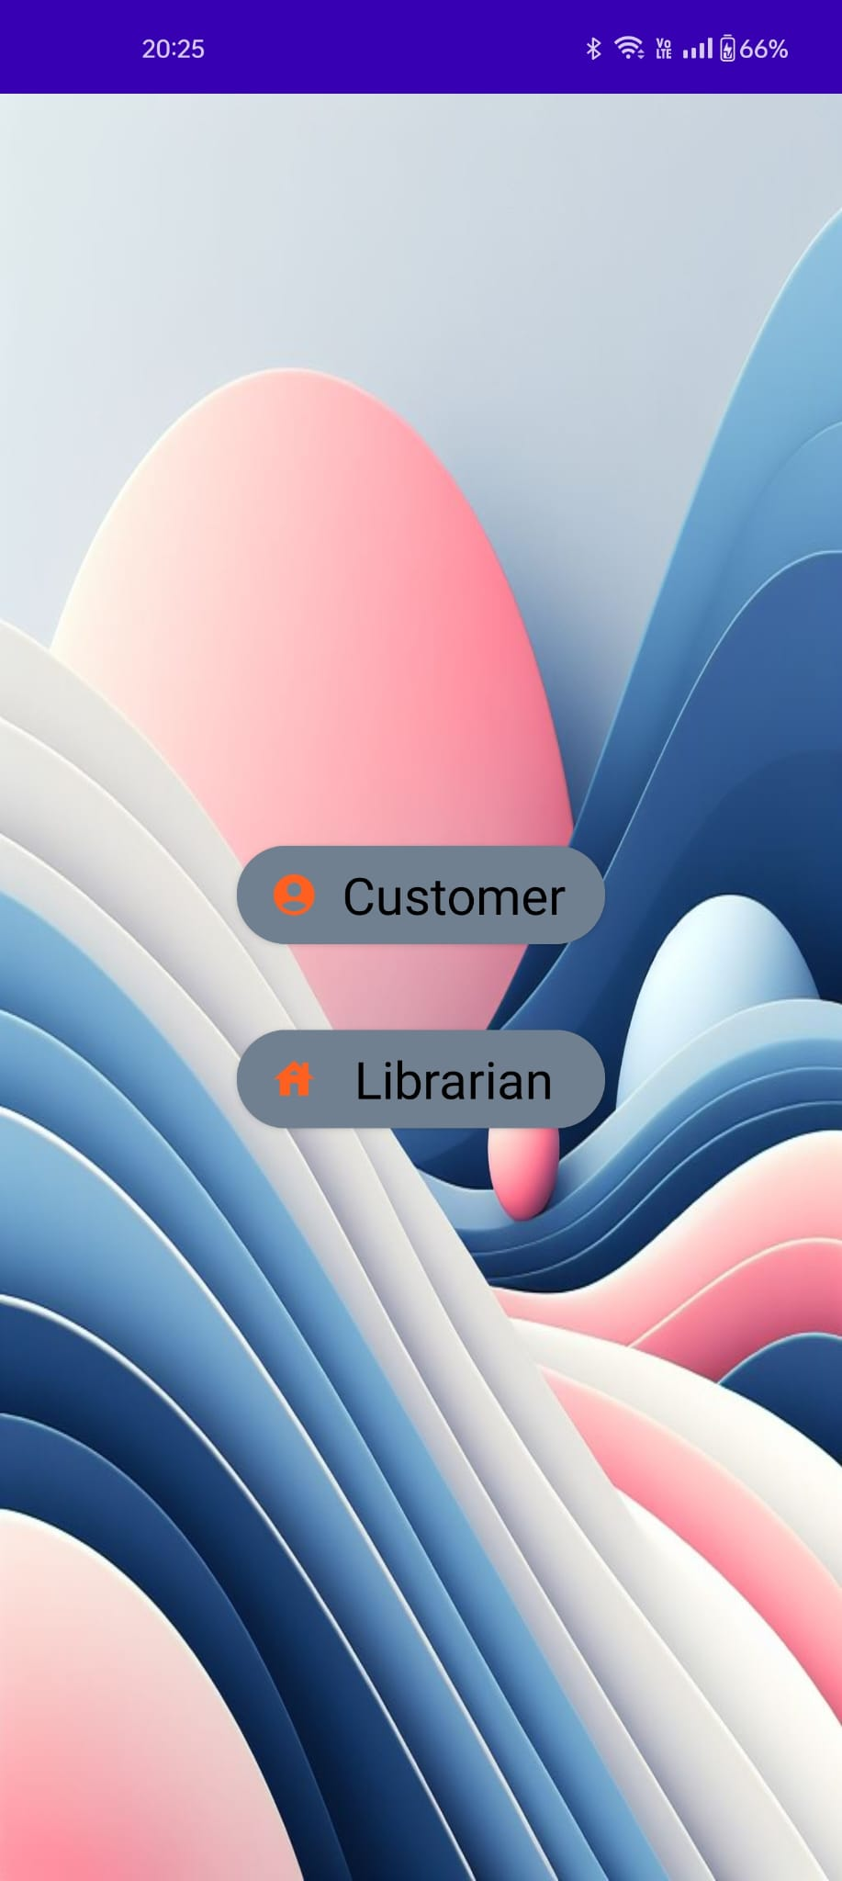
תמונות:
Login (customer & Librarian)
Start screen

Slide 10
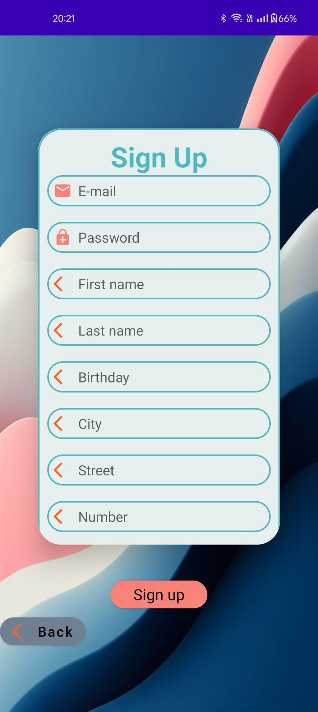
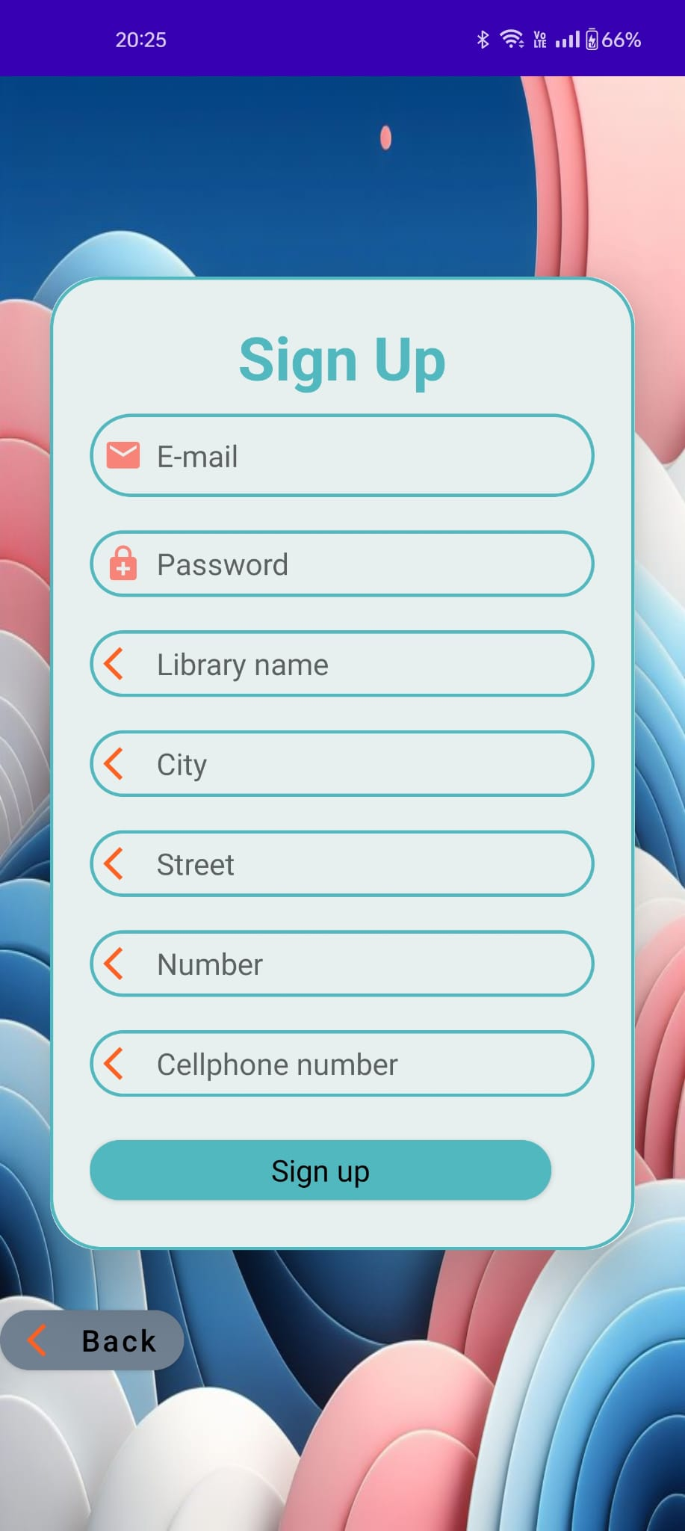
Sign-Up screen
Customer
Librarian

Slide 11
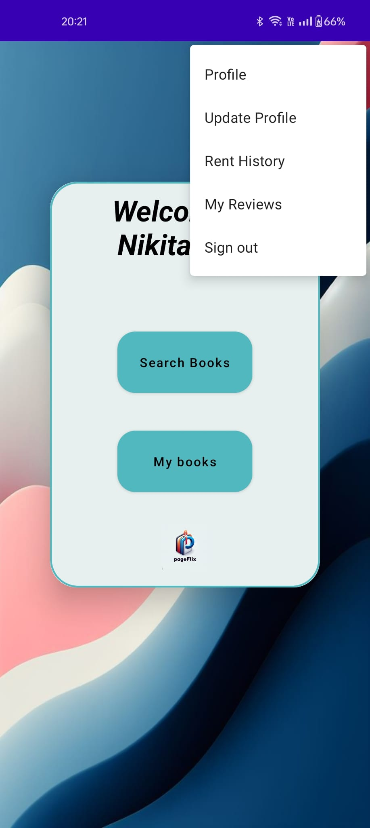
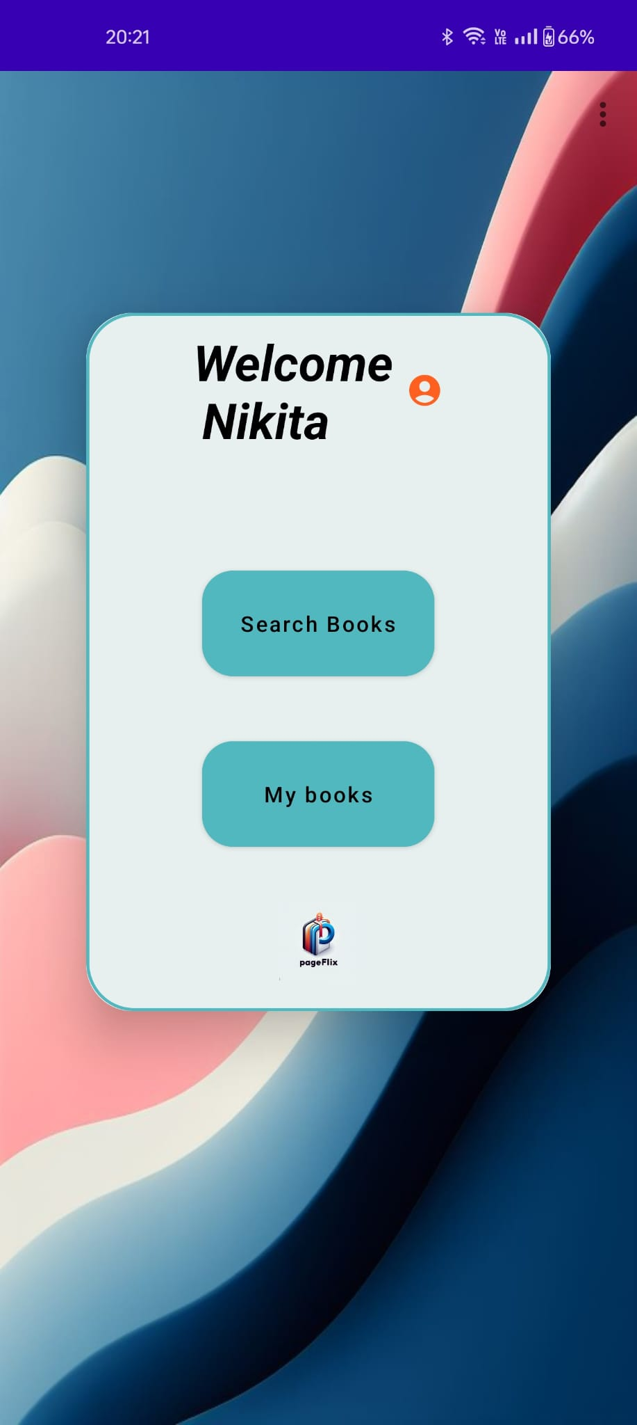
Customer menu
Customer main-screen

Slide 12
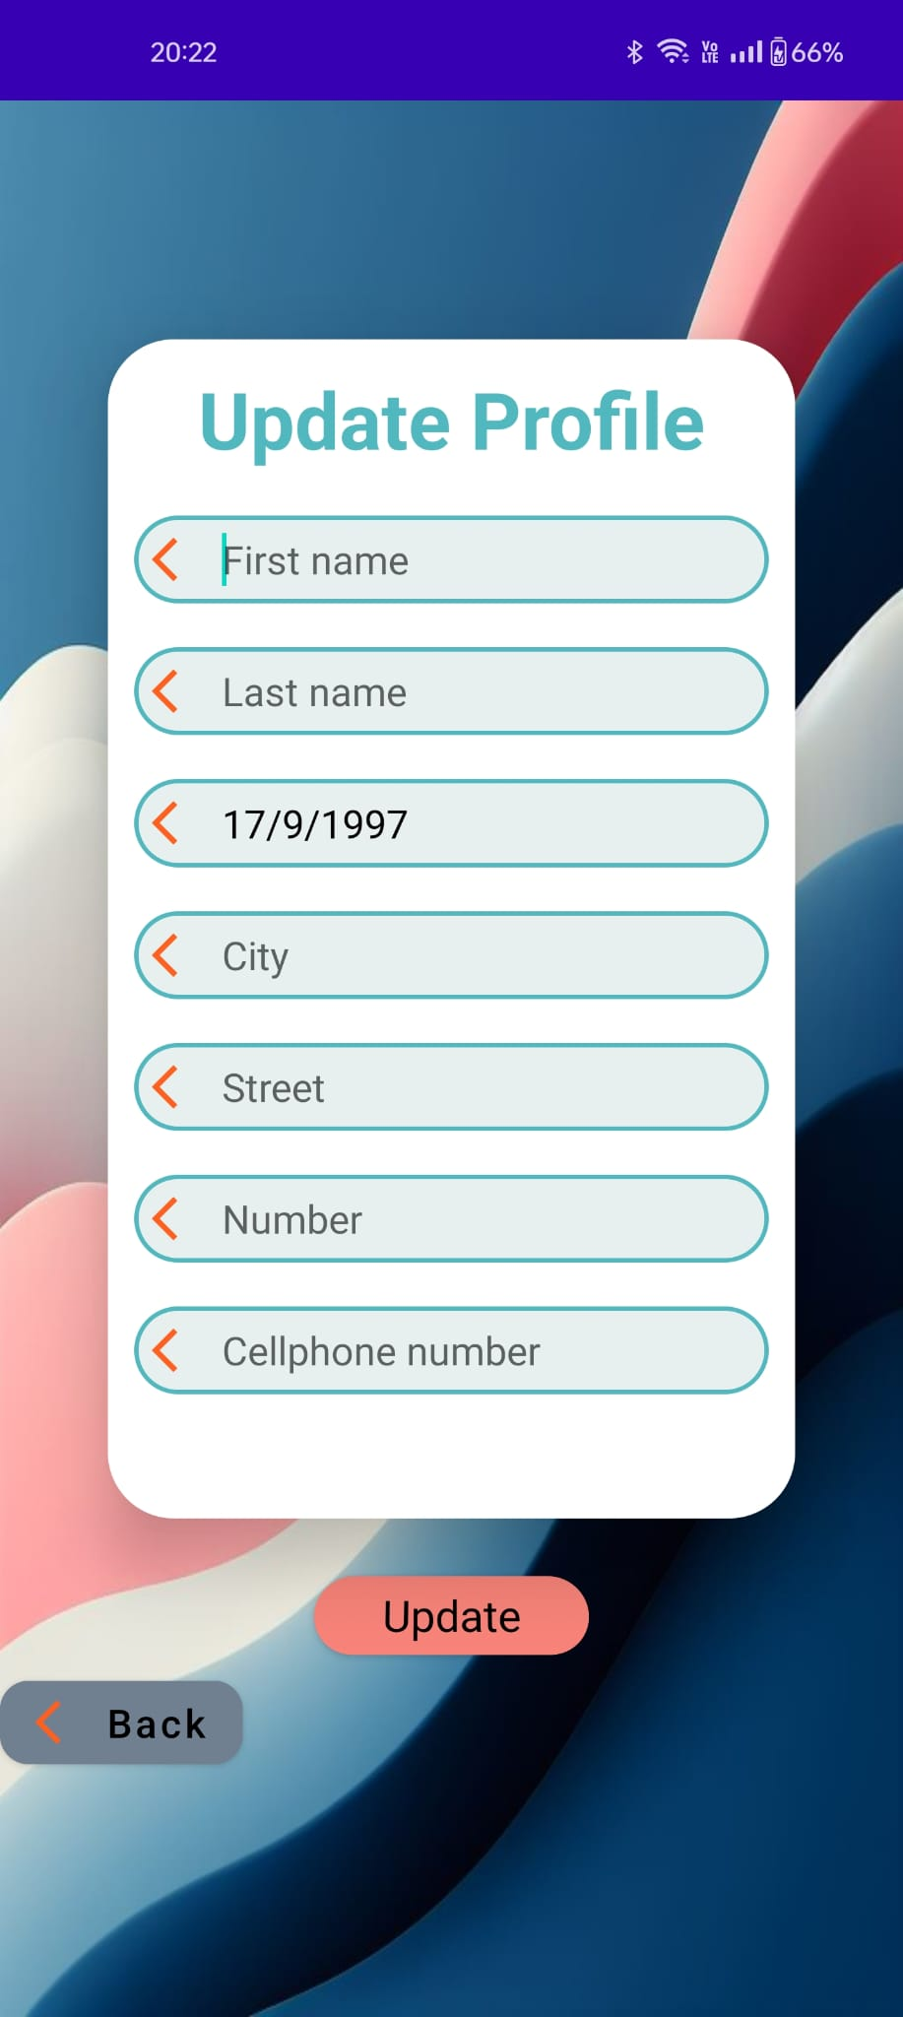
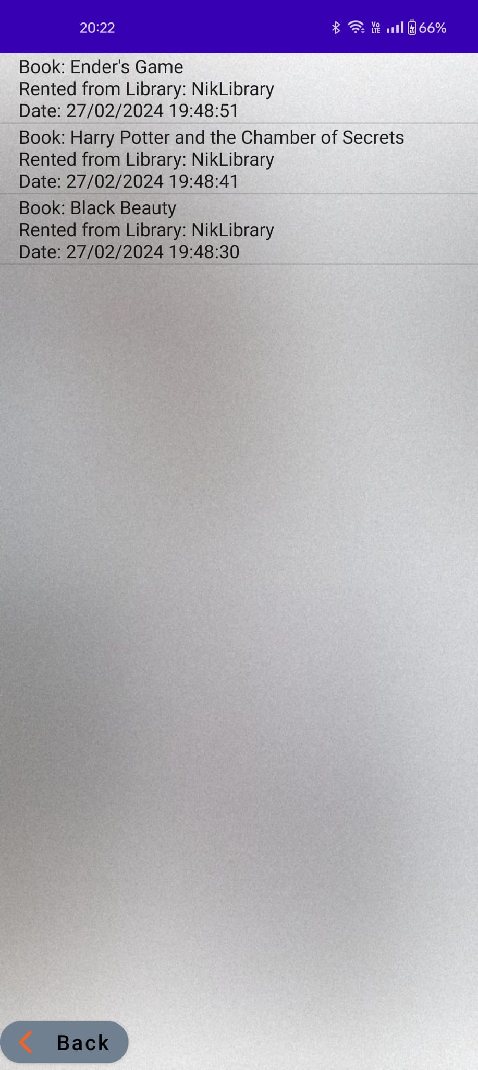
Customer Update profile
Customer rent history

Slide 13
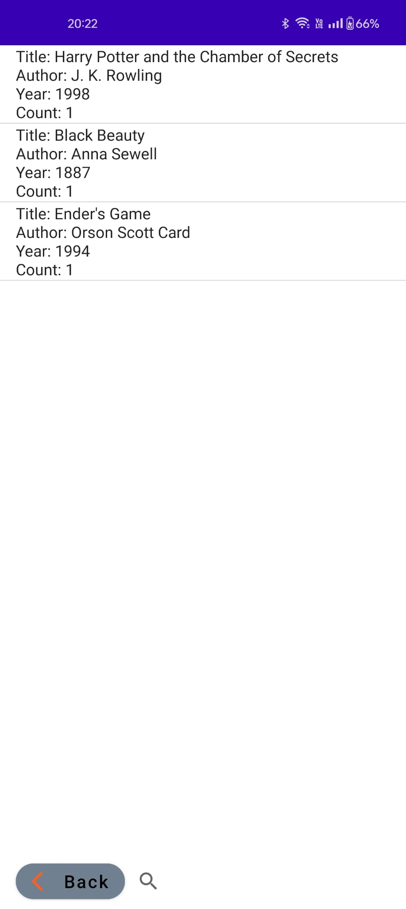
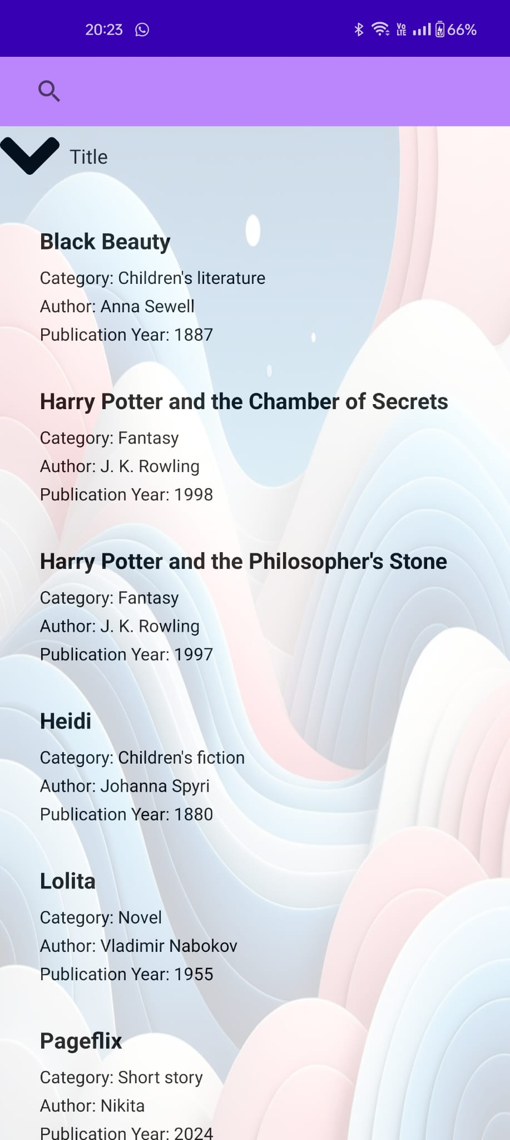
Customer Books
Customer Search Books screen

Slide 14
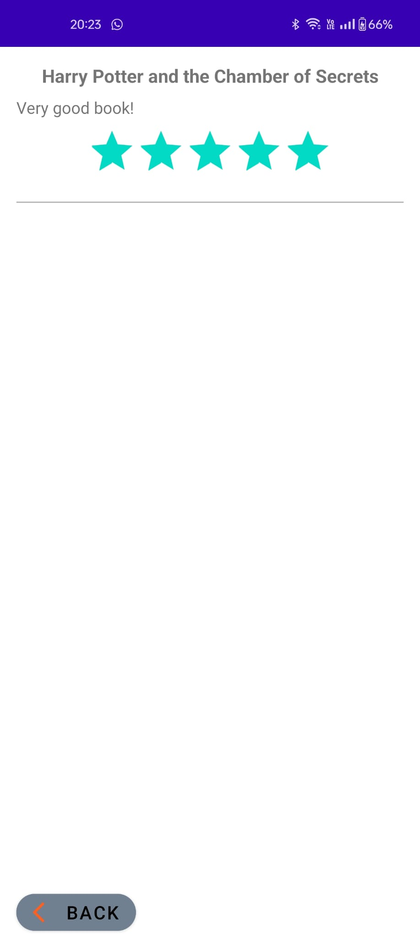
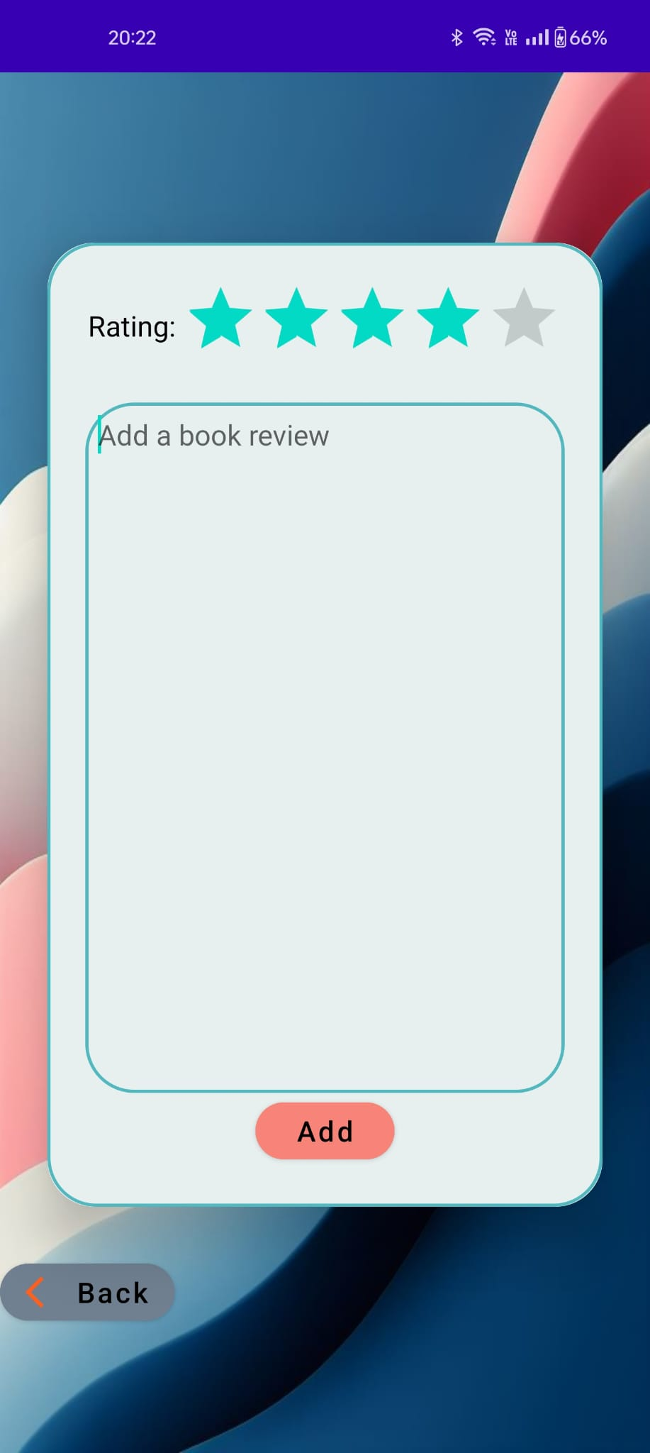
Customer book reviews screen
Customer add review screen

Slide 15
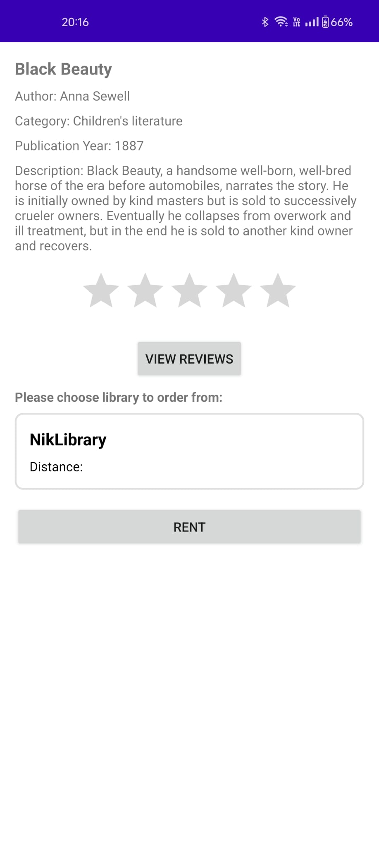
Customer add Rent screen

Slide 16
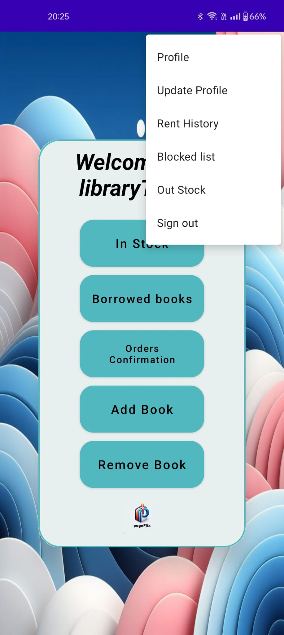
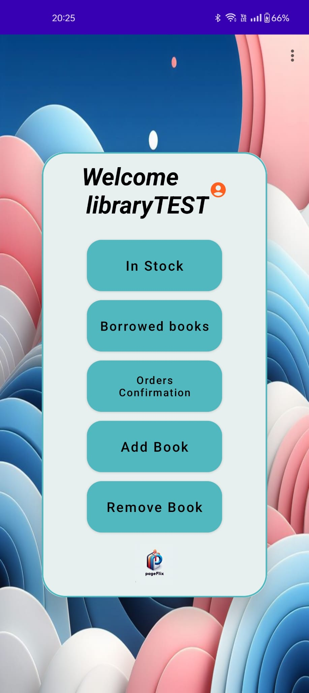
Library menu
Library main-screen

Slide 17
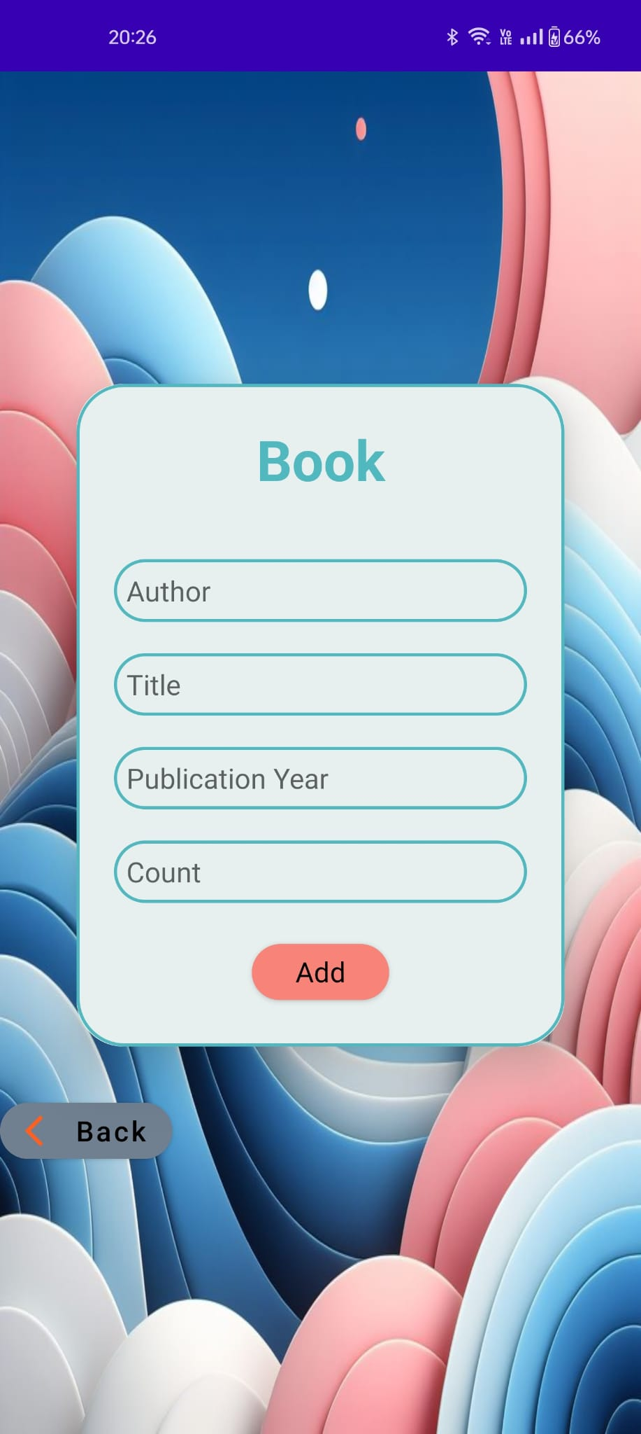
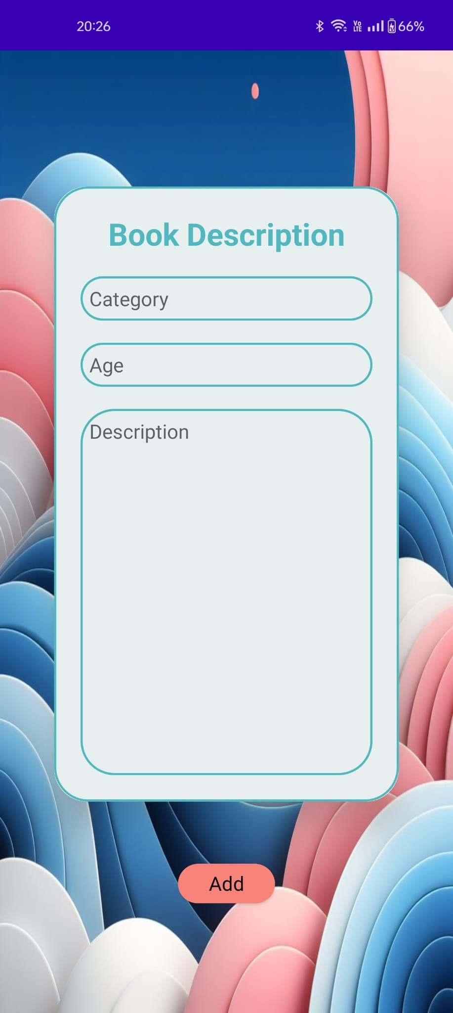
Library Add book

Slide 18
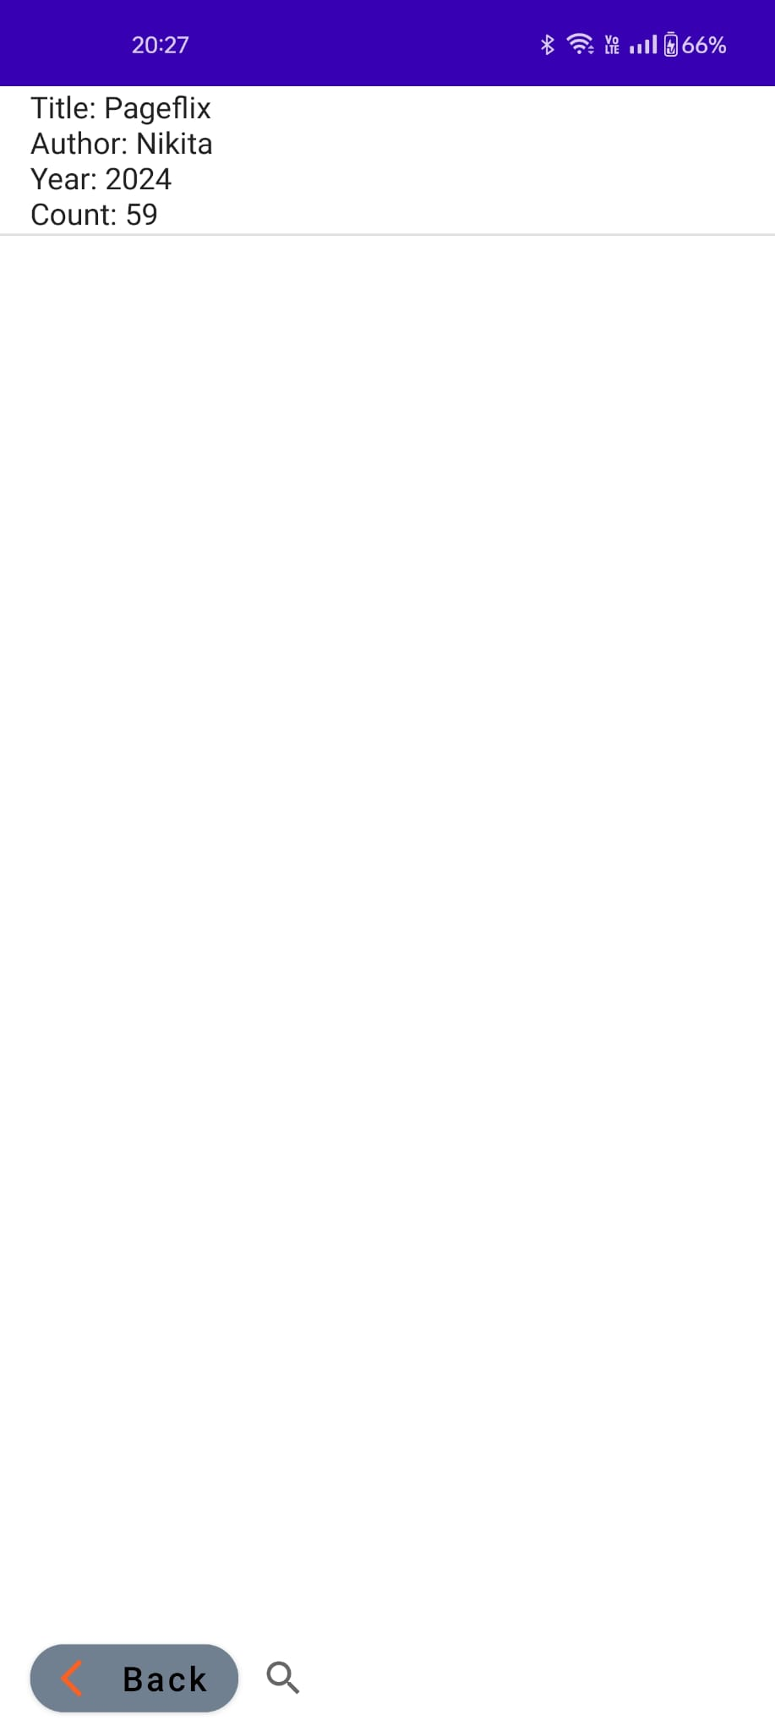
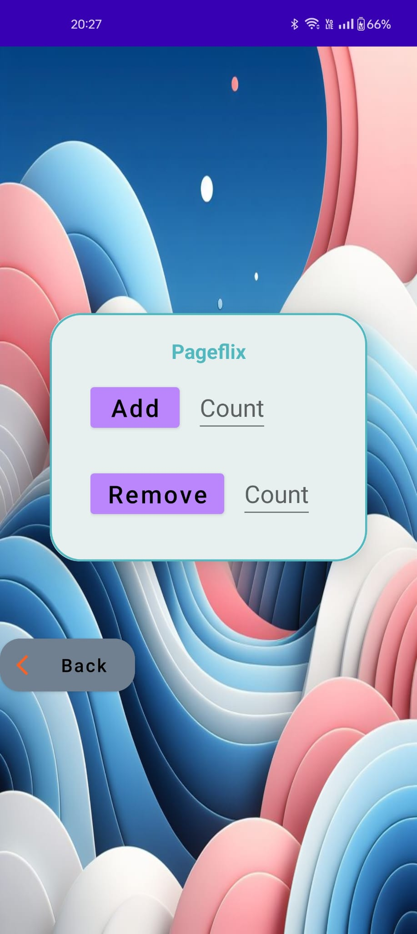
Library Book stock
Click on the book to update
Book stock

Slide 19
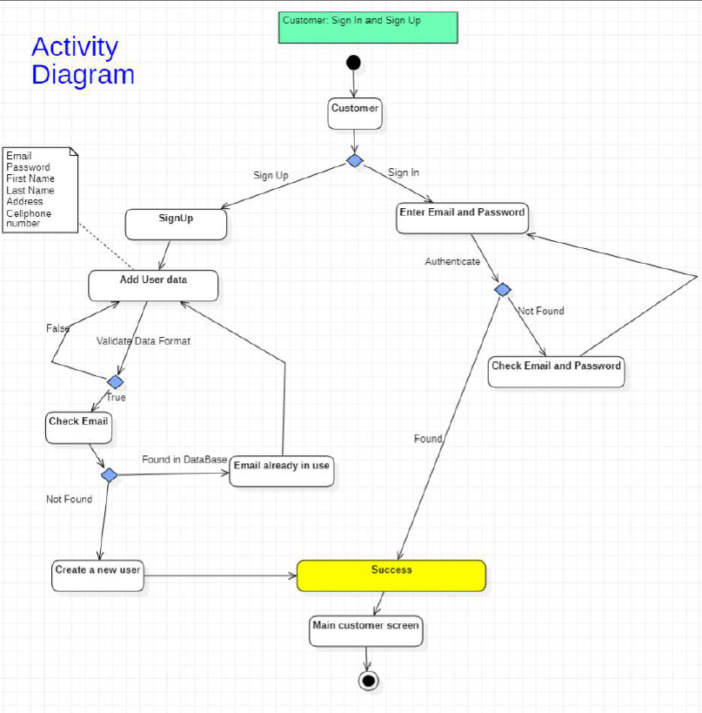
דיאגרמות

Slide 20
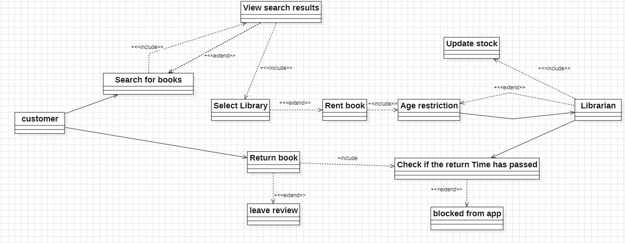
Use-Case Diagram

Slide 21
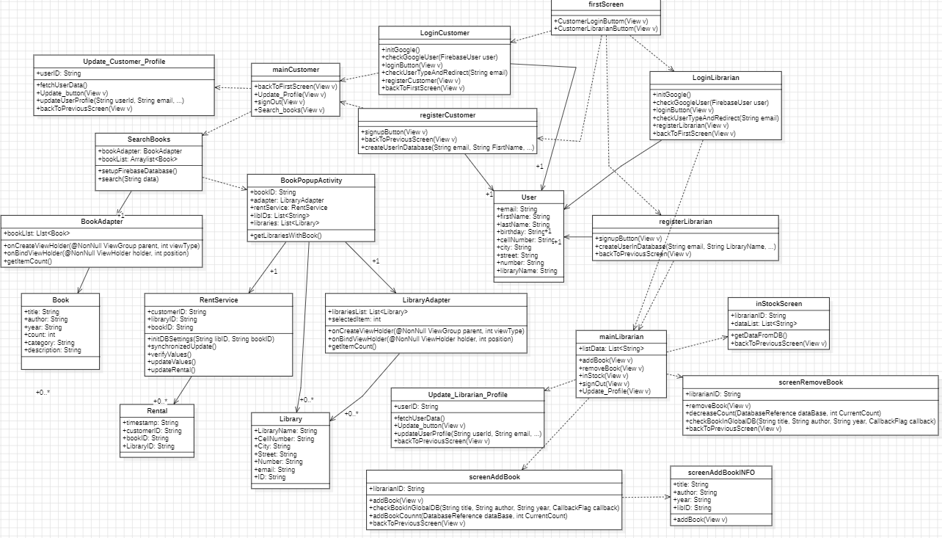
Class - Diagram

Slide 22
